Slide 1
Cours de Réplication Réparation et Recombinaison M1 GFA Par Mme Atmani Dina

Slide 2
Chez les procaryotes
La réplication de l’ADN requiert la présence de plus de 20 protéines, ayant chacune une fonction spécifique. Tout le système est appelé l’ADN réplicase ou le réplisome. La réplication de l’ADN est divisée en trois phases : l’initiation, l’élongation et la terminaison.

Slide 3
L’initiation

Slide 4
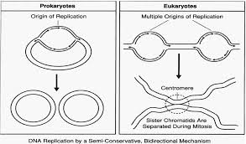

Slide 5
La réplication étant un processus rigoureusement contrôlé, les chercheurs ont supposé qu’il doit y avoir un site d’initiation spécifique. L’origine de réplication oriC est constituée de 245pb contenant des séquences hautement conservées parmi les origines de réplication bactériennes.

Slide 6
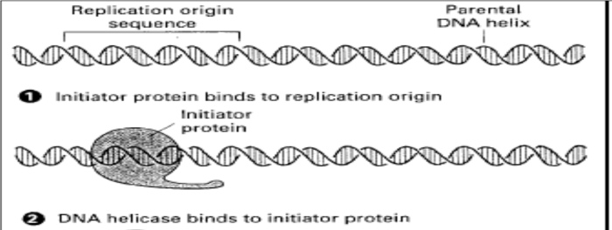
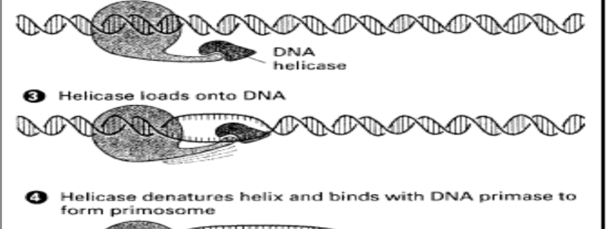

Slide 7
La protéine SSB (single-strand binding protein) ou protéine de liaison à l’ADN monobrin, s’attache ensuite coopérativement à chacun des deux monobrins et les empêche de se rénaturer ; alors que la gyrase (ADN topoisomérase II) libère le stress topologique créé par la hélicase. La gyrase agit en convertissant l’énergie de l’ATP en un super enroulement. Elle a une forme de losange sur laquelle 200pb d’ADN peuvent s’enrouler.

Slide 8
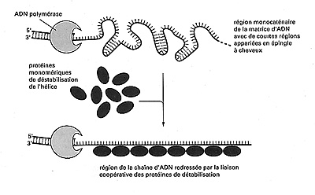
Stabilisation de l’ADN simple brin par la protéine SSB.
L’initiation est la seule phase de la réplication de l’ADN qui est régulée. Cette régulation est telle que la réplication se fait une seule fois dans le cycle cellulaire. Le mécanisme de cette régulation n’est pas encore totalement connu.

Slide 9
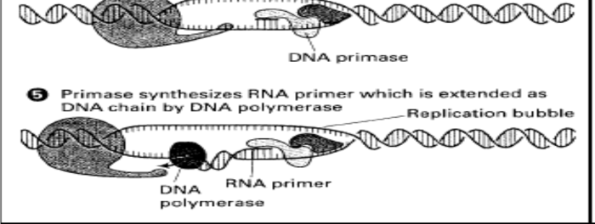
En raison de l’incapacité des ADN polymérases à assurer une synthèse de novo d’ADN, la réplication doit commencer par la synthèse d’une courte amorce d’ARN (10 à 60 nucléotides) dotée d’une extrémité 3’OH à l’origine de la réplication par la primase (DnaG).
Primer=amorce

